Slide 1
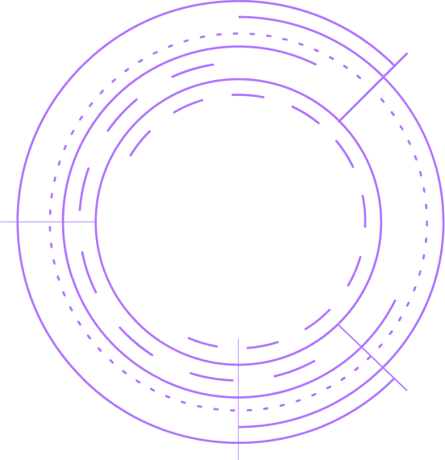

Abdelrahman Abdelrahman
BT-CHAT

Slide 2
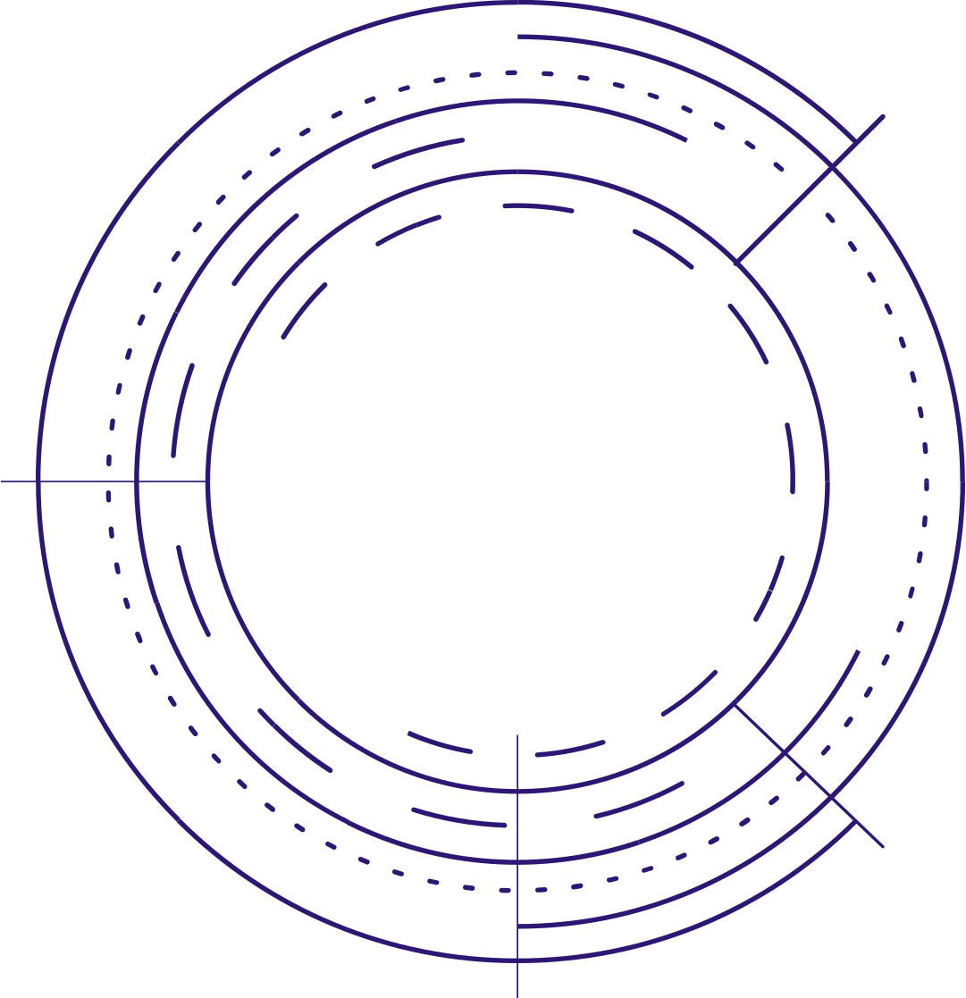
INTRO
BT-CHAT
BT-Chat è un applicazione che ti permette di communicare tramite il bluetooth in un modo facile ed univoco con una friendly User Experience

Slide 3
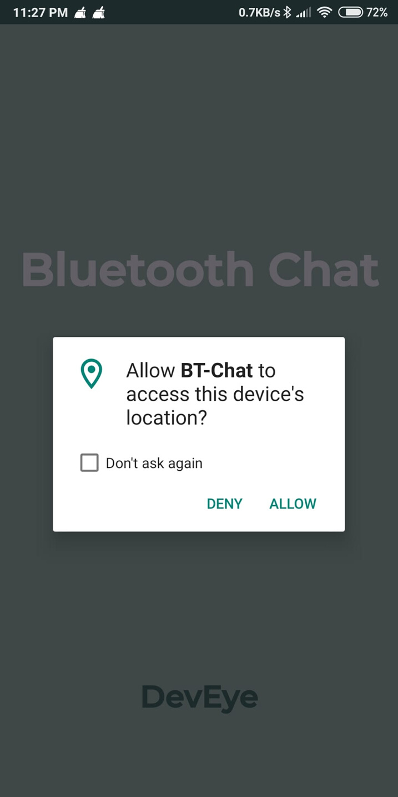
PERMESSI ALLA SPLASH
All'avvio dell'applicazione, viene verificato se i permessi necessari sono stati approvati come sono essenziali per il funzionamento dell'app come la scansione dei dispositivi vicini per riuscire a connettersi

Slide 4
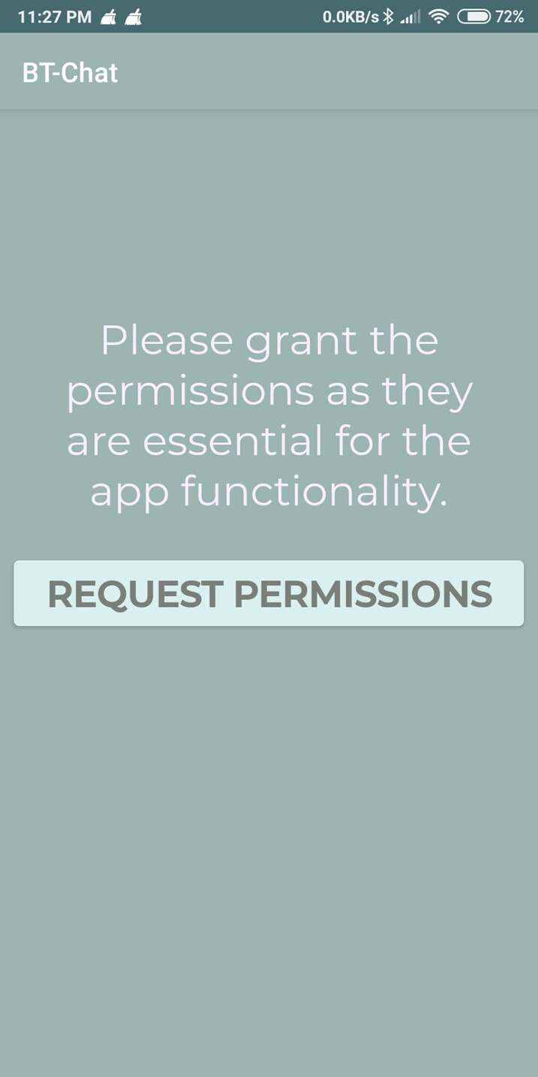
IL BLOCCO VALIDO
Questa activity interrompe il flusso dalla splash al activity delle conversazioni per assicurare che la validità dei permessi e mostrare la neccesità di essi

Slide 5
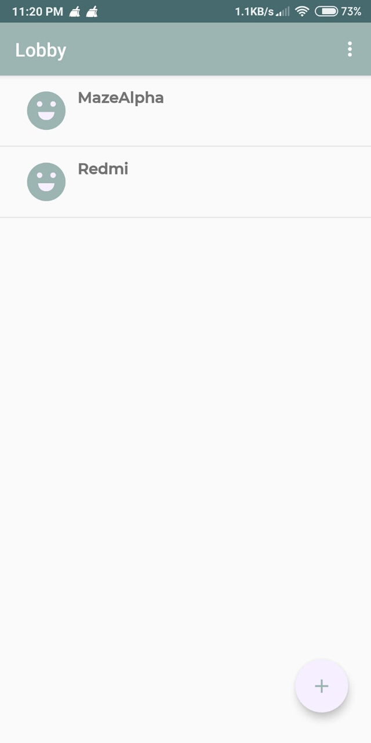
Lobby Activity
Questa activity mostra i contatti già esistenti (A cui ti sei connesso)
IMPLEMENTATION

Slide 6
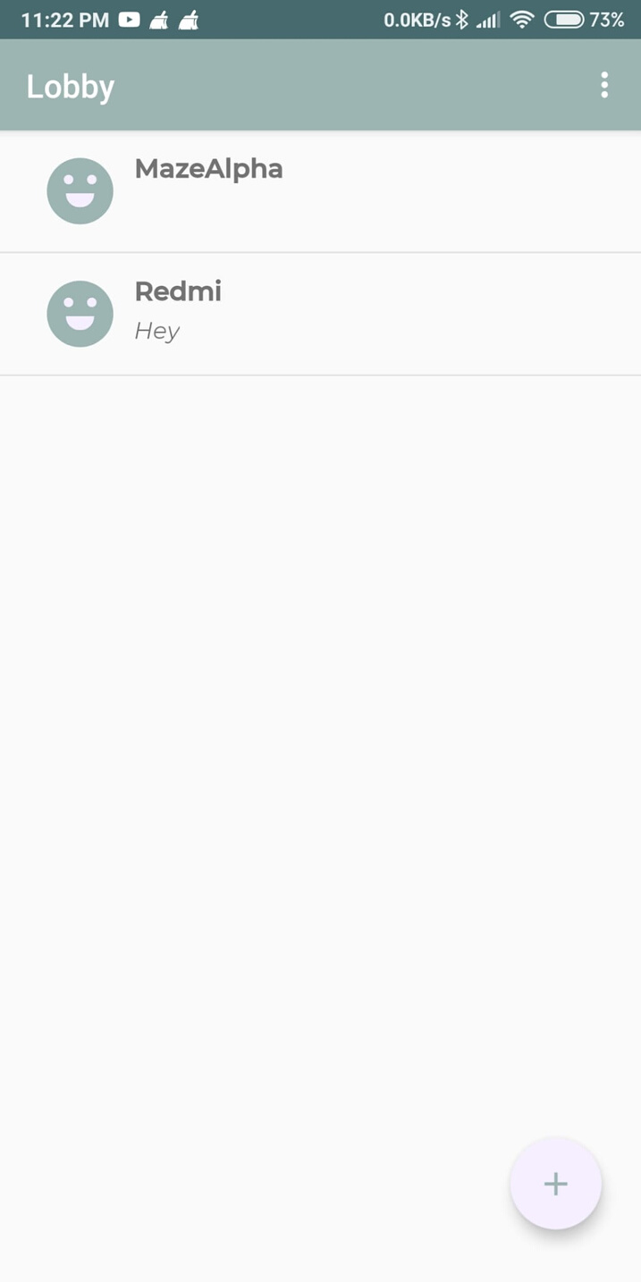
Lobby Activity
Sotto ogni contatto viene mostrato l'ultimo messaggio mandato tra di voi
IMPLEMENTATION

Slide 7
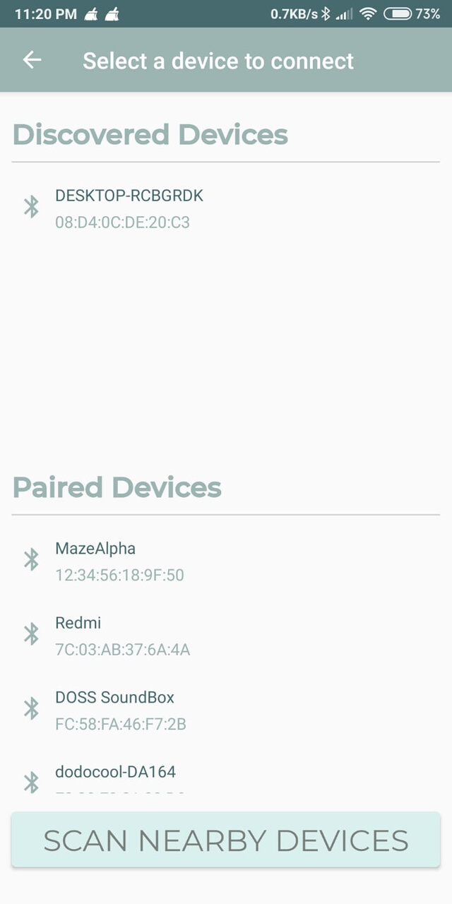
Connection Activity
Tramite questa activity si può connettere a qualsiasi dispositivo basta che è accesso ed è visible che abbia il bluetooth accesso, una volta connesso l'app naviga all'activity del chat

Slide 8
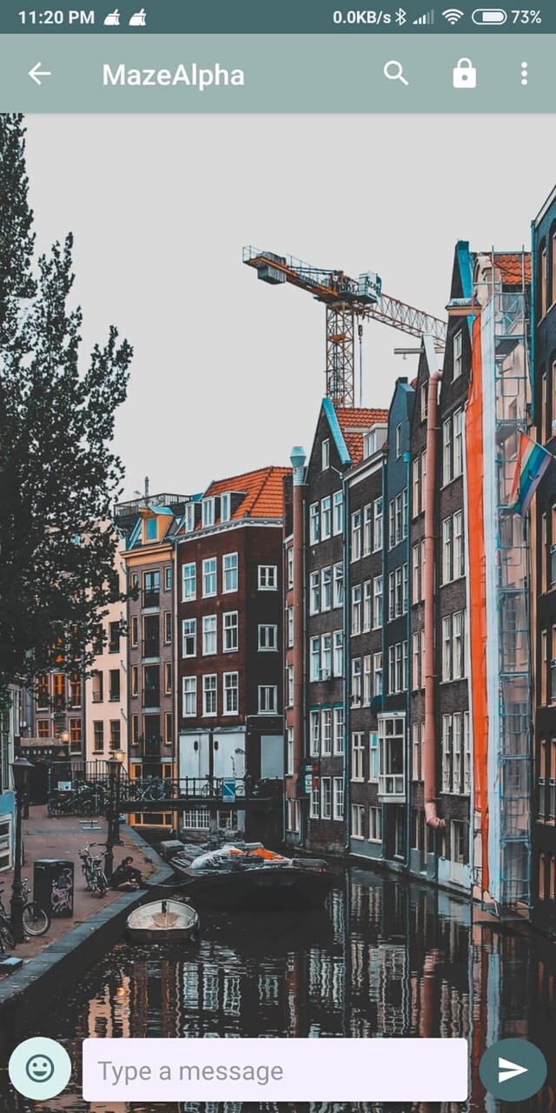
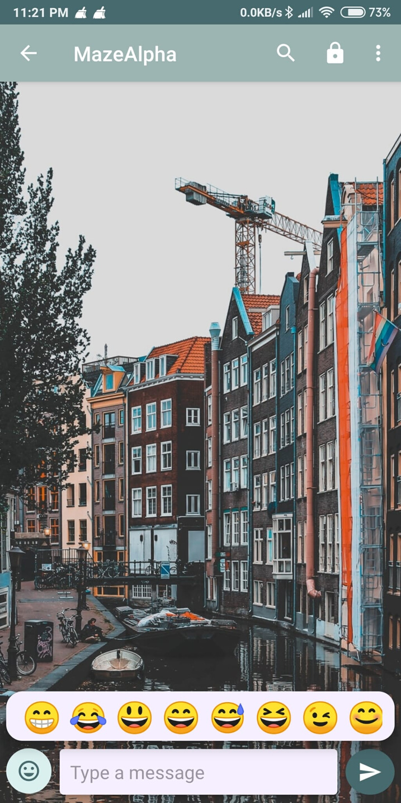
CHAT ACTIVITY
Questa activity mosta i messaggi in real-time con la possibiltà di abbilita/disabbilitare la modalità di crittografia, cerare un messaggio con una parola chiave o cancellare dei messaggi

Slide 9

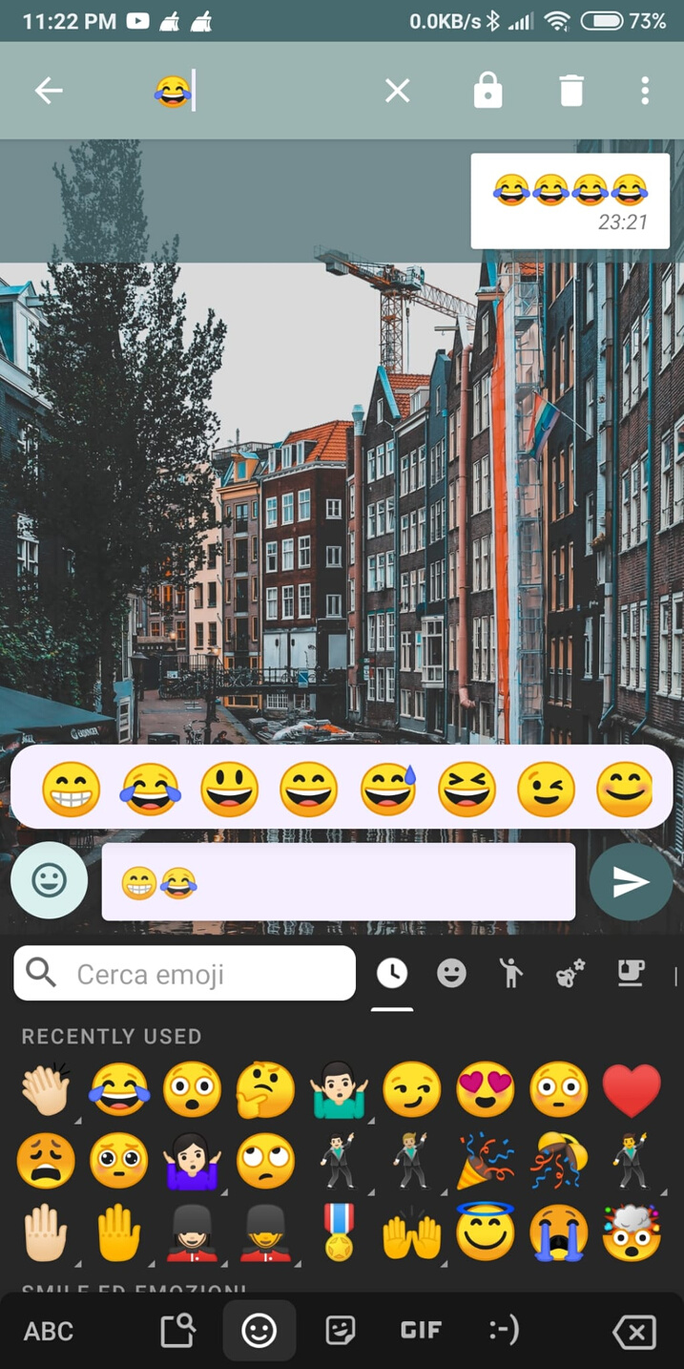
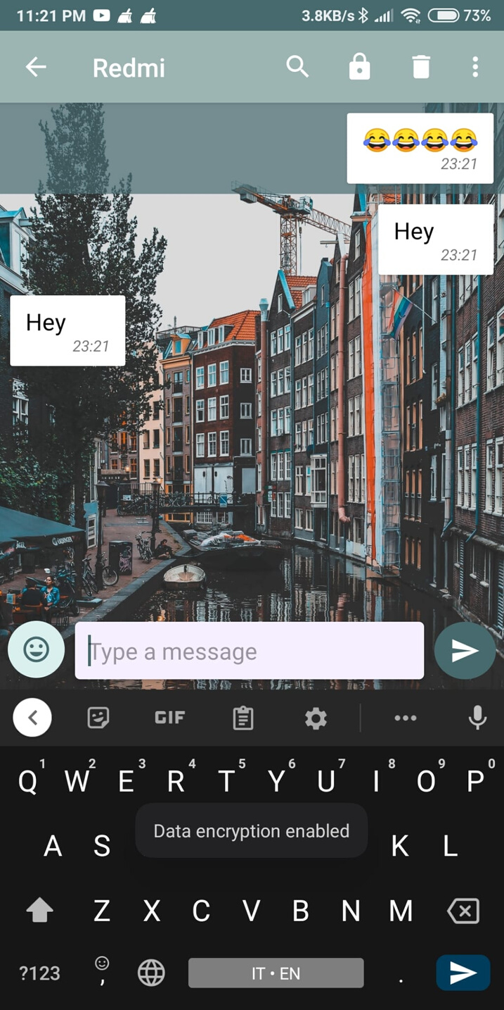
La recycler view ti permette di selezionare messaggi senza interrompere l'aggiornamento dei messagi, ed anche se stai cercando con una parola chiave

Slide 10
DOMANDE?

Slide 11
GRAZIE!

